Slide 1
Моя любимая книга
Приключения
Тома Сойера
Выполнил: ученик 6 «Б» класса
Кадирова Индира

Slide 2
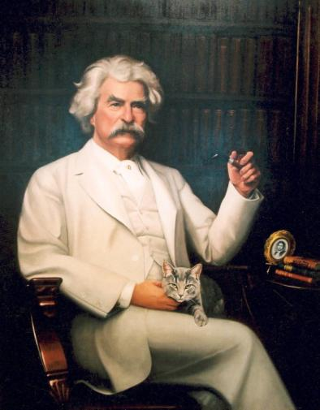
Автор
Марк Твен (настоящее имя – Сэмюэл Клеменс) – писатель и журналист, известный в Америке общественный деятель. Демократ и гуманист.
Его творчество охватывает множество жанров — юмор, сатиру, философскую фантастику, публицистику и другие, и во всех этих жанрах он неизменно занимает позицию гуманиста и демократа.

Slide 3
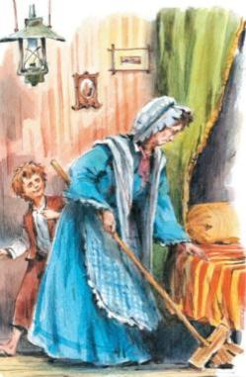
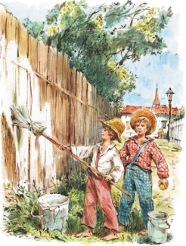
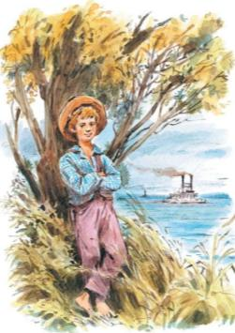
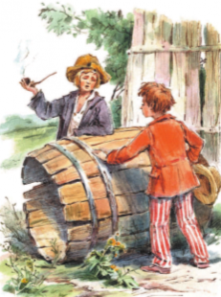
Краткое содержание:
«Приключения Тома Сойера» – увлекательная, веселая повесть Марка Твена о невероятных приключениях озорного мальчугана Тома Сойера и его друзей.
Мать Тома Сойера умерла, и его воспитанием занималась тетушка Полли. Женщина пыталась сделать все возможное, чтобы Том вырос порядочным благовоспитанным мальчиком.
Лучшим другом Тома был Гек Финн – мальчишка, который вел практически бродячий образ жизни.
Вместе они отправлялись на поиски приключений и неизменно находили их.

Slide 4
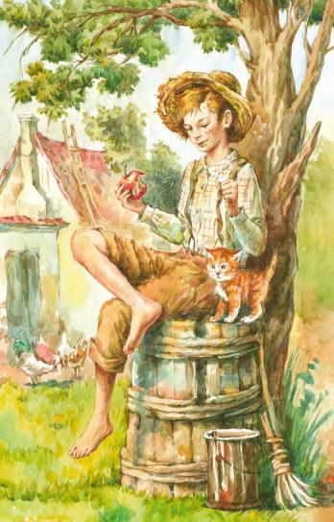
Главные герои:
Том Сойер – сладкоежка и ужасно хитрый мальчик. Большой затейник и выдумщик всяких проказ. Во второй главе Том проявил невероятную смекалку, заставив всех своих друзей красить забор. При этом мальчишки были бесконечно счастливы от того, что им доверили столь ответственное дело, и еще платили Тому своими «ценностями». Том с детства проявляет предпринимательские таланты.
Том любит свою тетушку, и рад был бы не огорчать ее, но в нем словно сидит бесенок, который толкает его на выдумки и шалости.

Slide 5
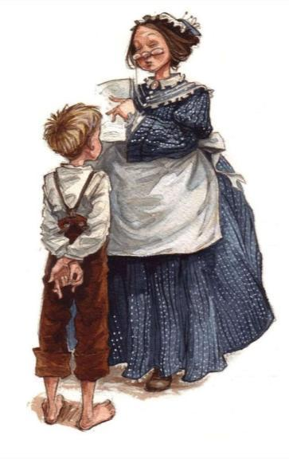
Главные герои:
Тетя Полли – Сестра покойной матери Тома. Носит очки из-за моды, хотя через них плохо видит. Добрая, сочувствующая женщина. Если и решается наказывать Тома, то только потому, что считает, что своей мягкостью она губит племянника. Она стремилась воспитать Тома добропорядочным и честным человеком, заботилась о нем с огромной любовью. Тетушка искренне переживала и оплакивала Тома, когда все думали, что мальчики утонули.

Slide 6
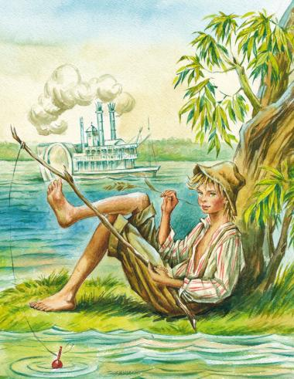
Главные герои:
Гекльбери Финн – неразлучный друг Тома. Отец не занимается воспитанием сына, и его воспитателем стала улица. Гек признает авторитет Тома, советуется с ним во всем. Вместе придумывают разные шалости. Вместе оказались свидетелями убийства, и потом вместе нашли в пещере деньги. Главный герой написанного Марком Твеном продолжения этой книги.

Slide 7
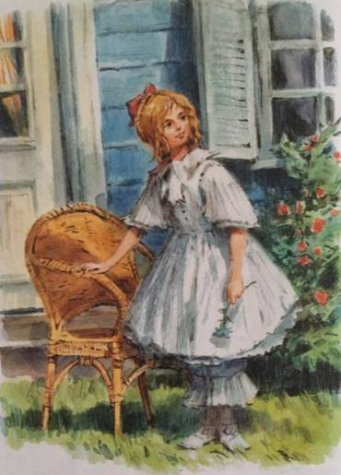
Главные герои:
Бекки Тэтчер – «Прелестное голубоглазое создание с золотистыми волосами, заплетёнными в две длинные косички, в белом летнем платьице и вышитых панталончиках» – такой предстала перед Томом и читателями дочь окружного судьи. Это избалованная и капризная, но в то же время эмоциональная и впечатлительная девочка. Она искренне переживала первую ссору с Томом и даже заболела.

Slide 8
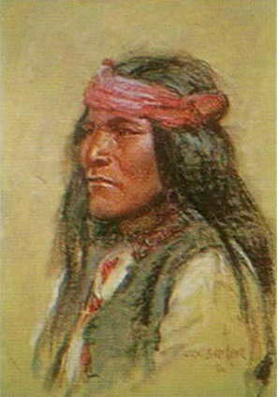
Главные герои:
Индеец Джо – самый отрицательный герой в повести. Кажется, что мстительность и злоба родились раньше его. Хладнокровный и жестокий убийца. Том и Гек оказались случайными свидетелями злодеяния. Том тяжело переживал увиденное. Он не мог поверить в то, что небеса не покарали Джо на месте, когда он лжесвидетельствовал против друга. Но наказание его все же настигло. Его смерть оказалась под стать его жизни. Он был заживо погребен в пещере.

Slide 9
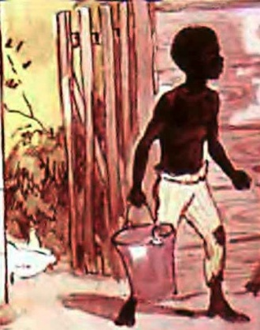
Главные герои:
Джим – негритенок, раб. Но Том дружит с ним и держится на равных. Джин добродушен и суеверен, и нередко становится мишенью для проказ Тома.

Slide 10
Почему мне нравится
эта книга.
Мне нравится эта книга, потому что герои Марка Твена ценят все то, что помогает им освободиться от правил, которые им навязывают.
Также эта книга учит дружбе. На примере Тома и Гека я вижу, какими преданными и верными должны быть настоящие друзья. Их любопытство часто заводит в беды и приключения, но ведь детство и должно быть таким.
Марк Твен ярко и убедительно показал детский мир
американских мальчиков, которым пришлось столкнуться не только со своими, детскими проблемами, а и с жестокостью и несправедливостью взрослого мира. И я верю, что Том Сойер вырастет добрым человеком и порядочным гражданином, не считая ни на что.

